Slide 1

PROTOTIPO WEB
INVERTALINE
3J sOFT

Slide 2
Índice
Login.
Nuevo Usuario.
Usuario Registrado.
Principal.
Agregar Producto.
Visualizar Producto.
Prototipo de base de datos.

Slide 3
Logo

Slide 4
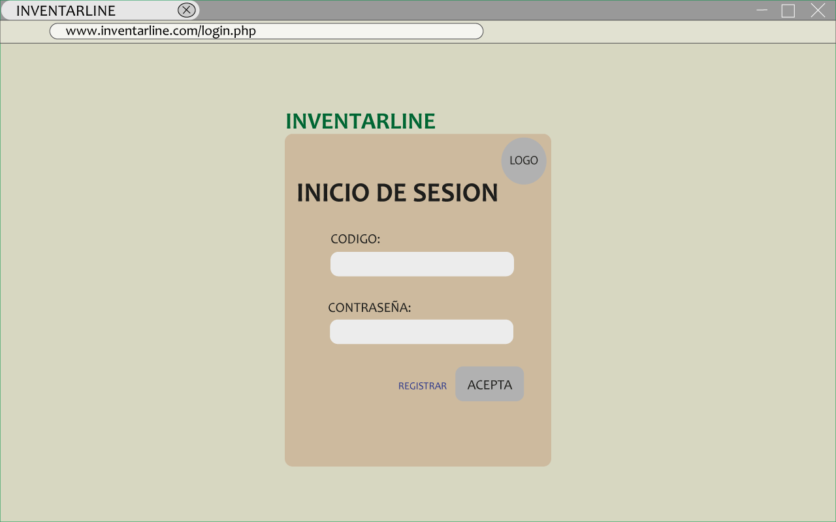
loGIN

Slide 5
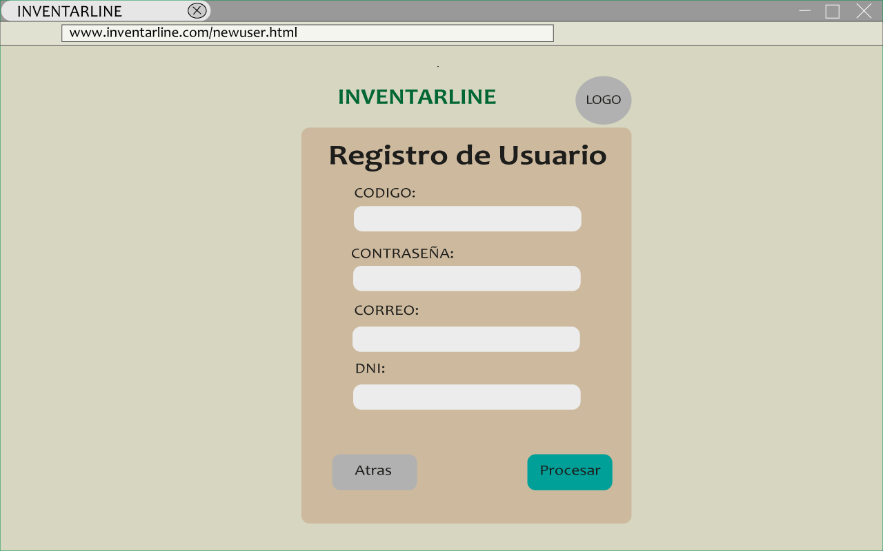
Agregar nuevo Usuario

Slide 6
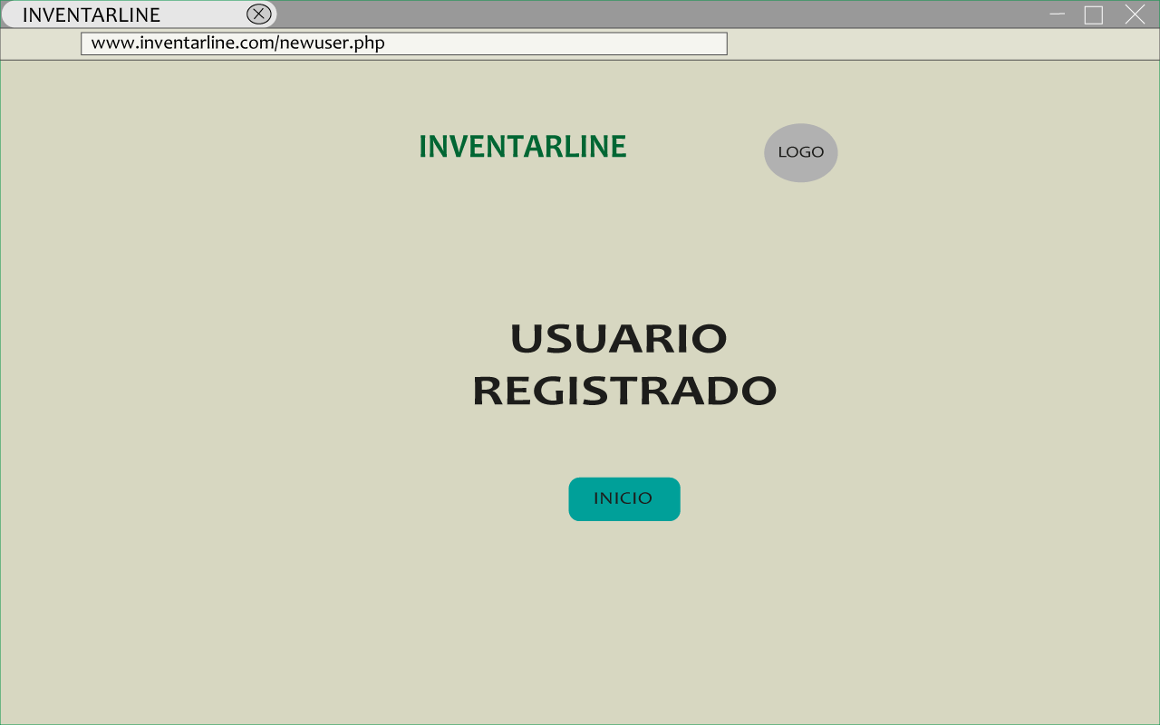
Usuario Registrado

Slide 7
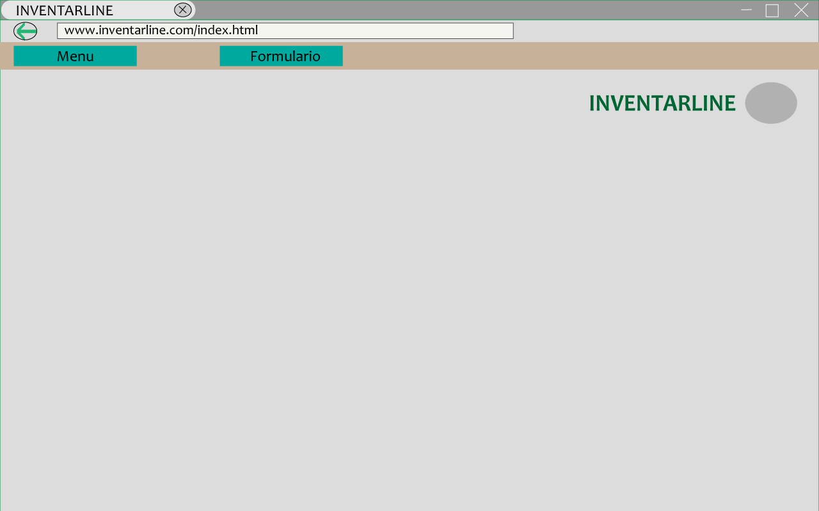
principal

Slide 8
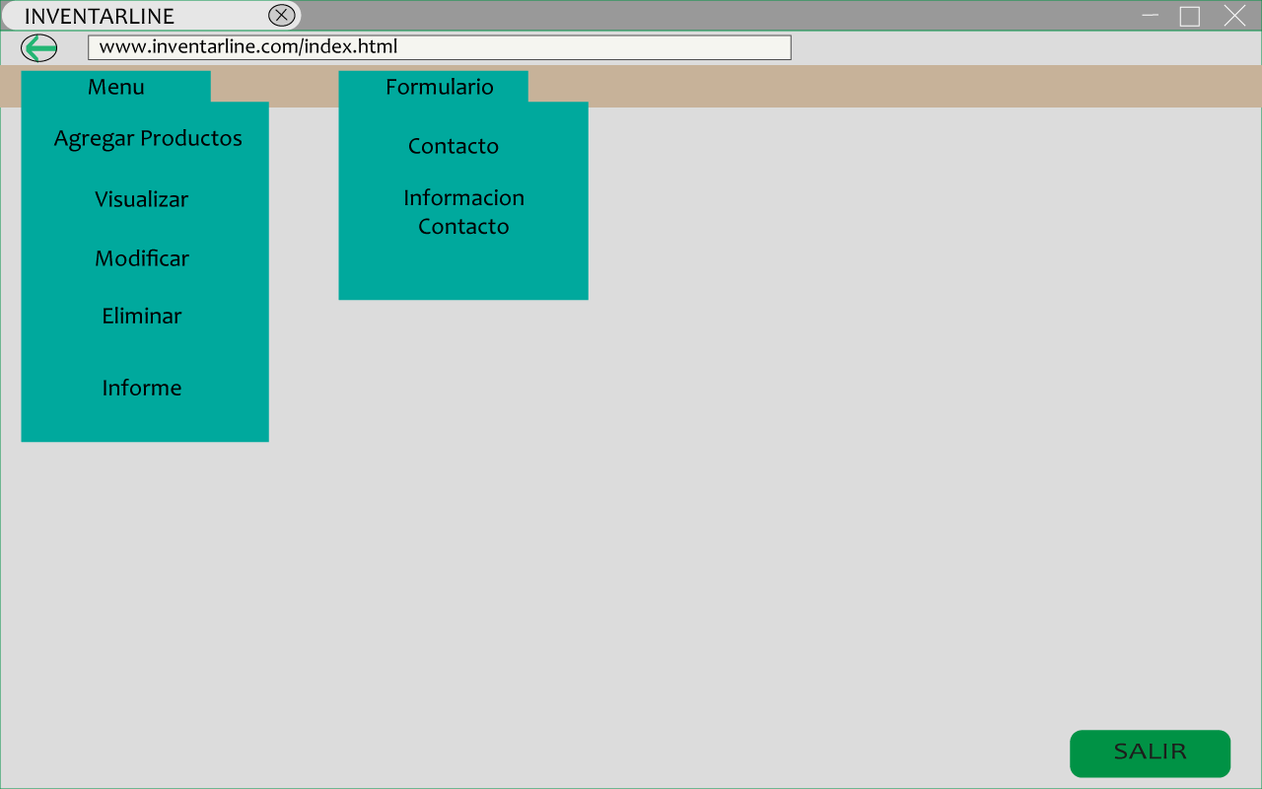
Barra de Menú

Slide 9
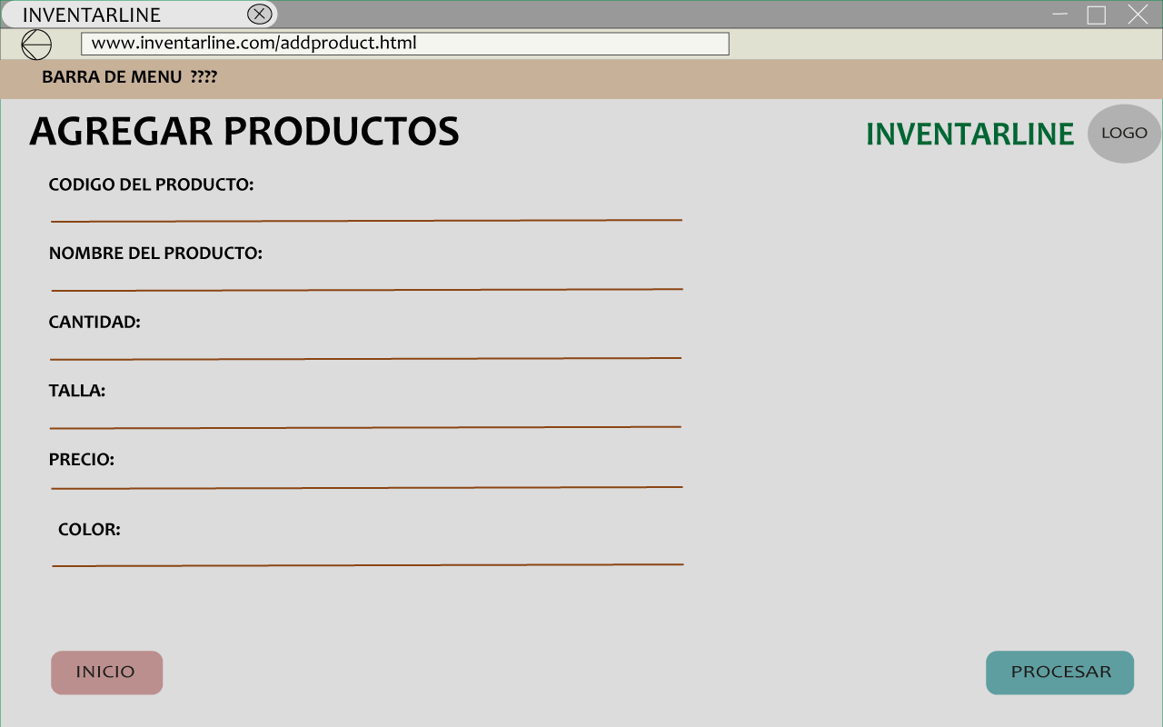
Agregar Productos

Slide 10
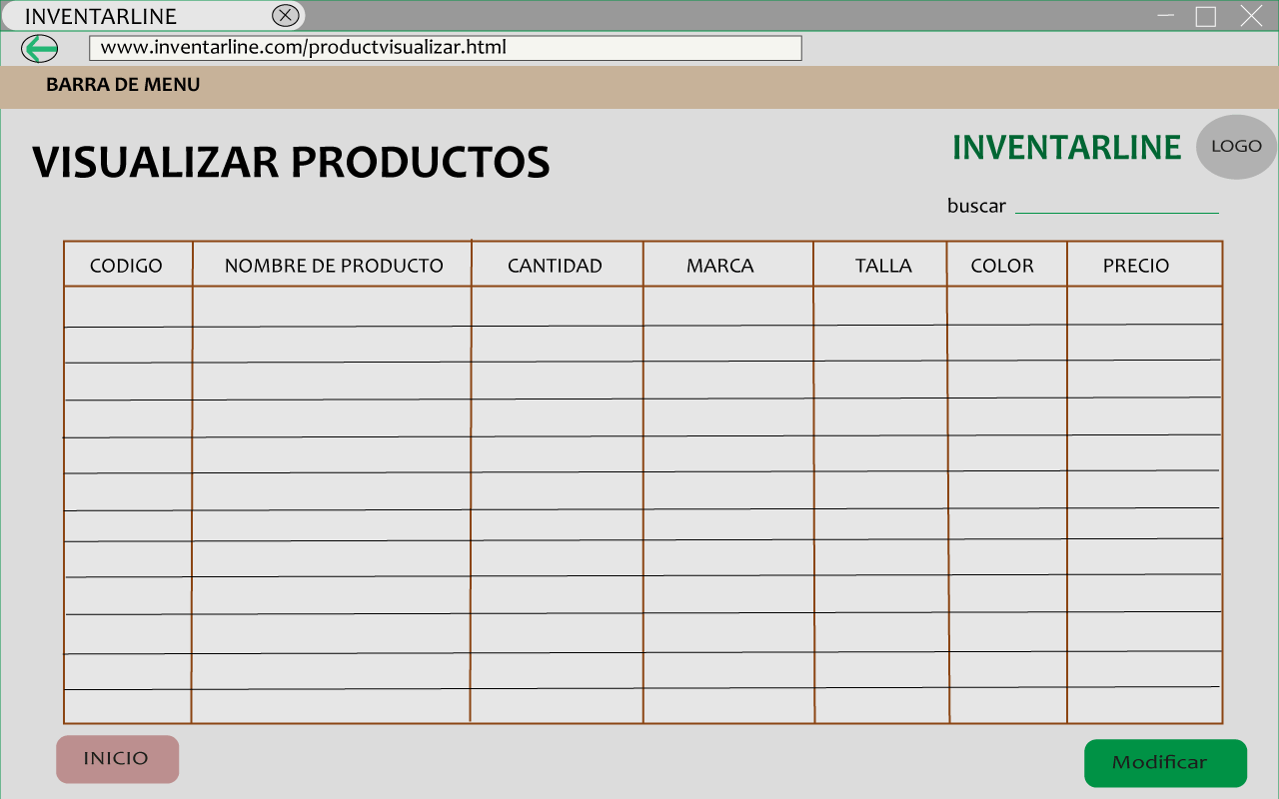
Visualizar productos

Slide 11
Prototipo base de datos
INVERTALINE
3J sOFT

Slide 12
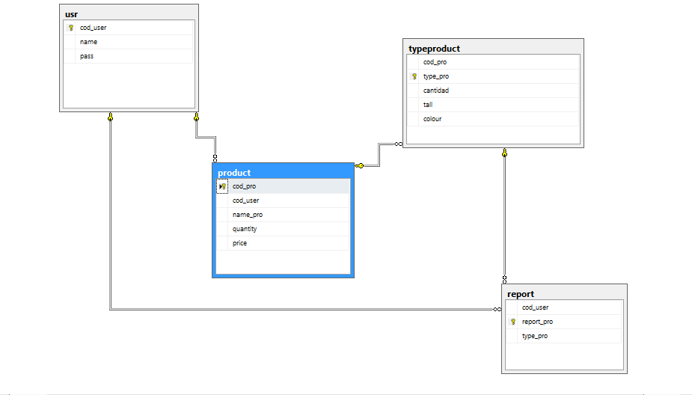
Base de datos

